Slide 1
آسمان در شب
ستارگان

Slide 2
ستارگان
ستارگان اجسامی نورانی هستند که شب ها در آسمان دیده می شوند . انها مانند نقطه های نورانی هستند که برخی کم نور و بعضی پرنور هستند زیرا فاصله های انان با زمین به یک اندازه نیست .

Slide 3
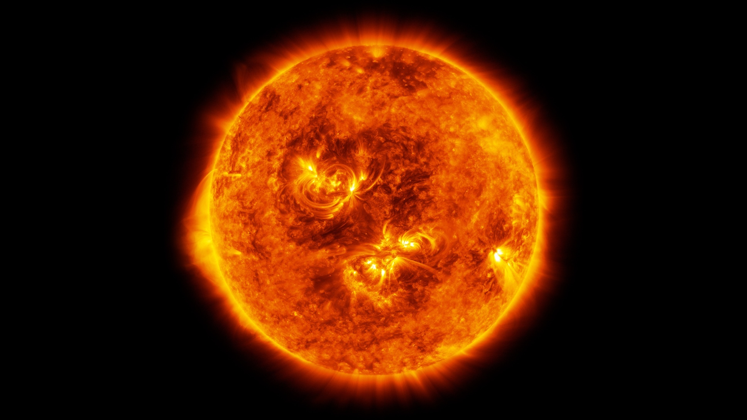
نمونه ای از ستاره
به نام خورشید

Slide 4
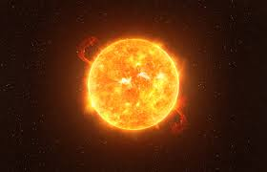
خورشید
خورشید نزدیکترین ستاره به زمین است به همین علت است که خورشید در اسمان بزرک و درخشان دیده می شود

